Slide 1
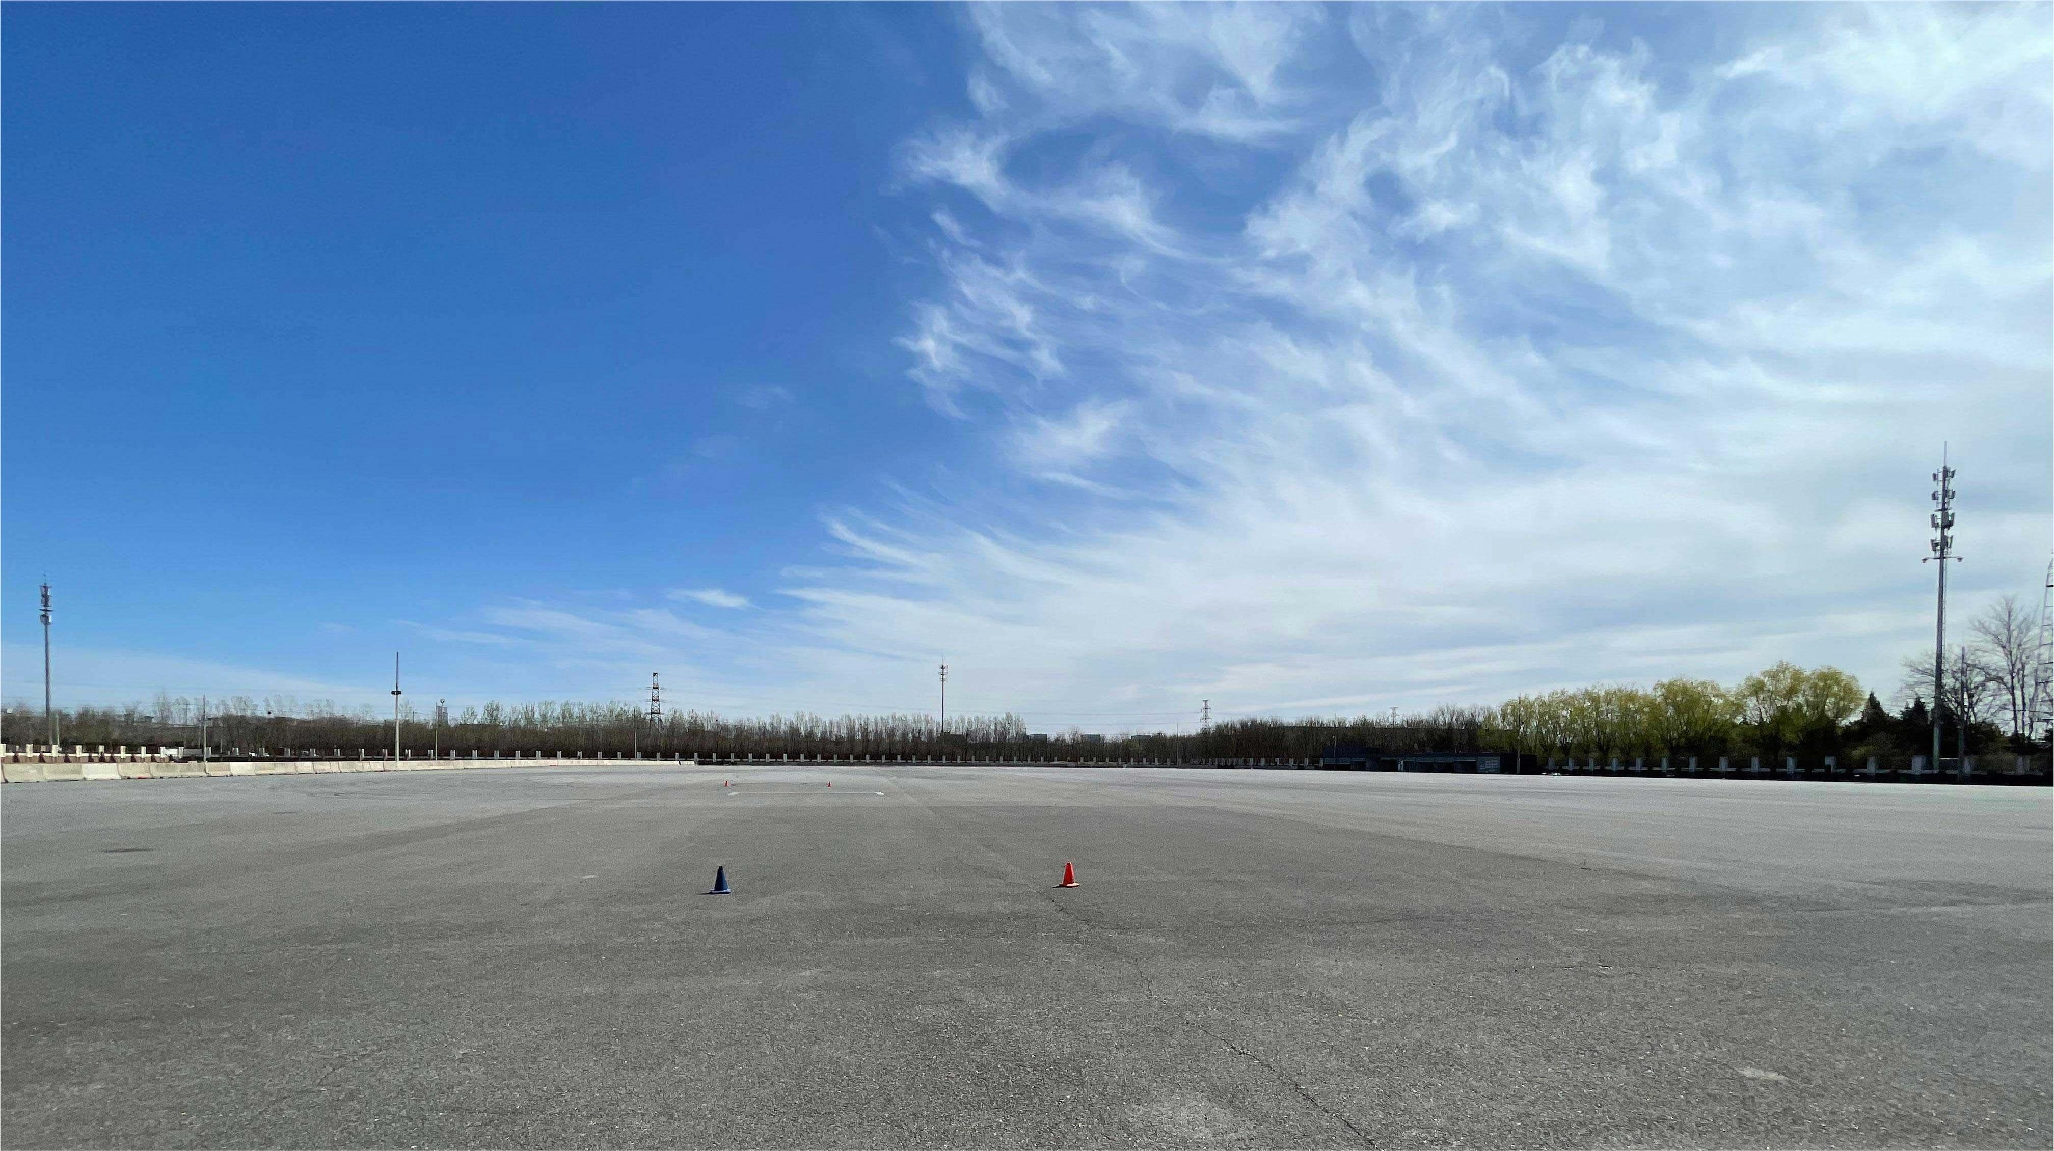
北京顺义亚袖试驾场地
北京顺义亚袖试驾场地位于北京市顺义区顺强路与顺平南线交叉口附近。

Slide 2
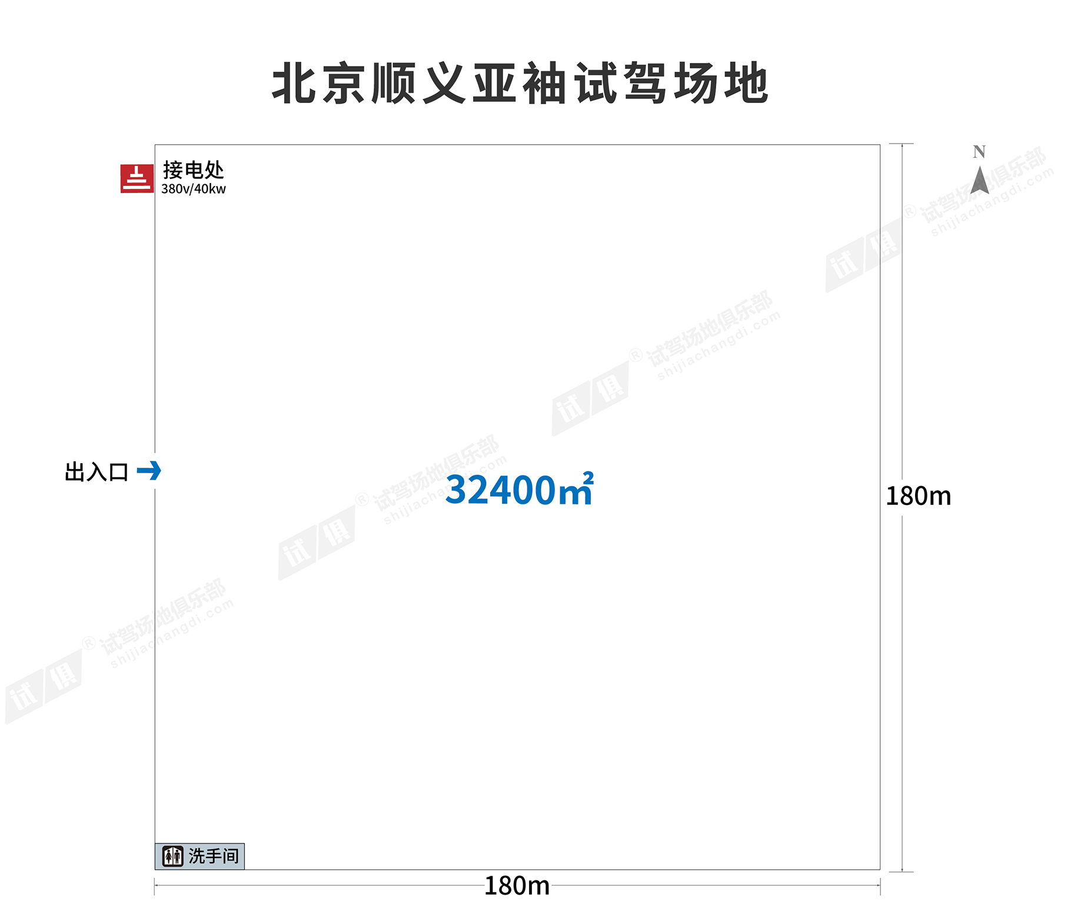
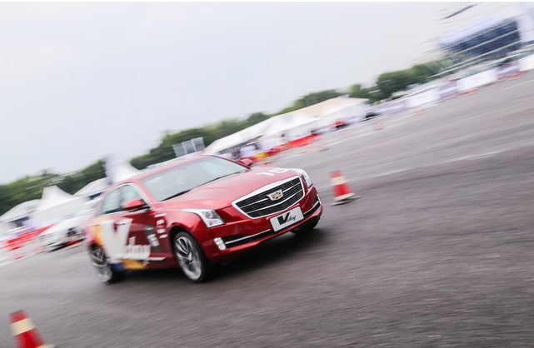
场地费用：6万/天
场地面积：长180m 宽180m 面积为32400㎡ 柏油硬化 全封闭
供电供水：380v/40kw 方便接水
配套设施：停车位 固定洗手间

Slide 3
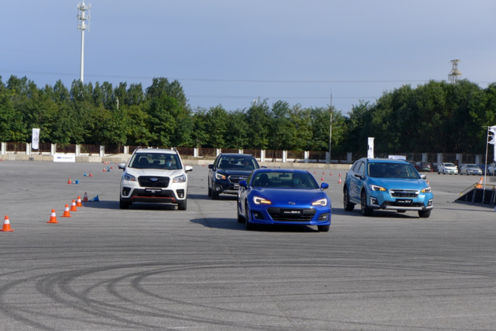
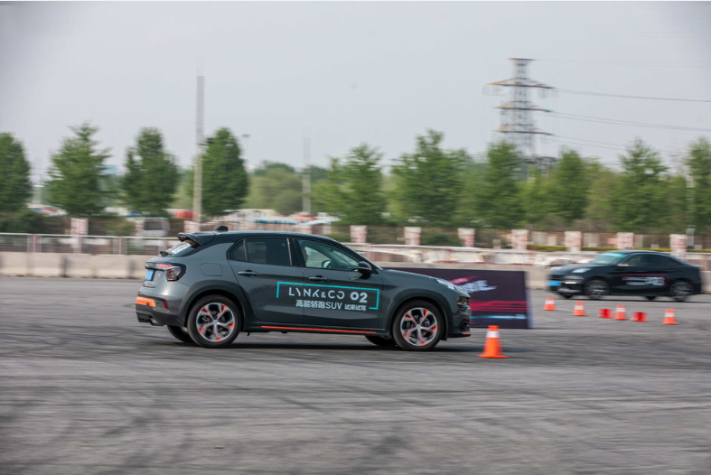
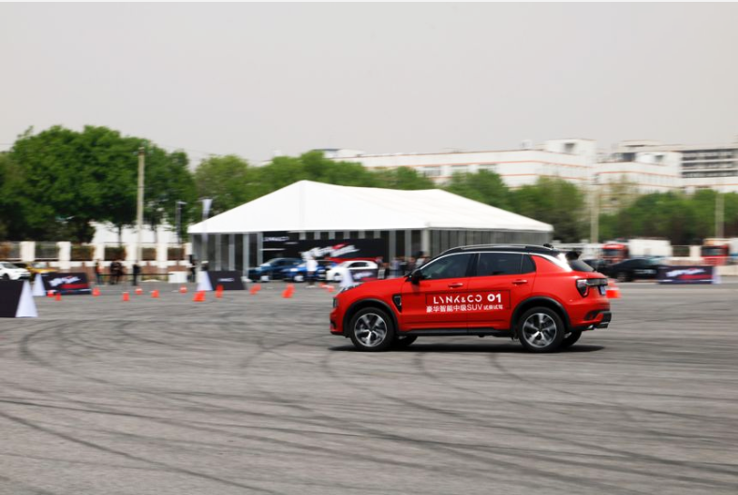
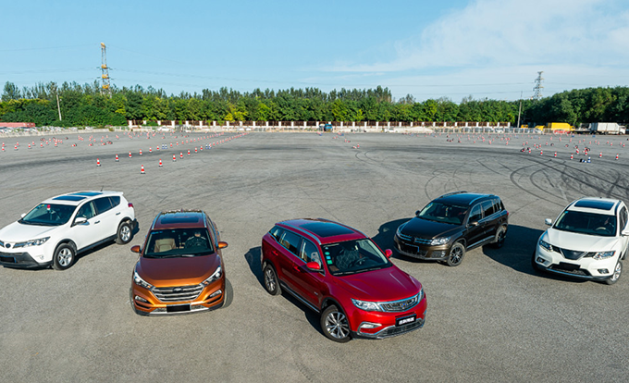
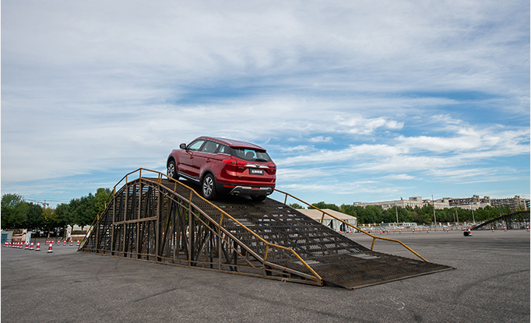
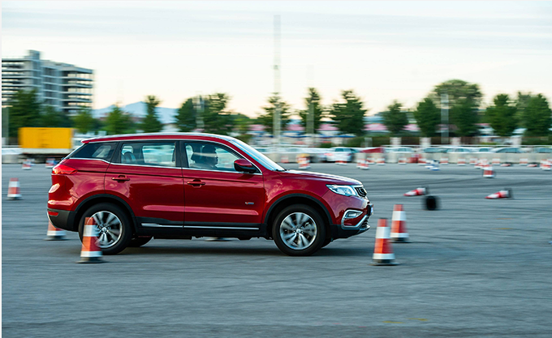
斯巴鲁全国巡回试驾会
领克都市竞技场试驾会
领克都市竞技场试驾会
10万+km博越品质解码活动
10万+km博越品质解码活动
10万+km博越品质解码活动

